Slide 1
Diagrama lógico y relacional bbdd_inventario automatizado

Slide 2

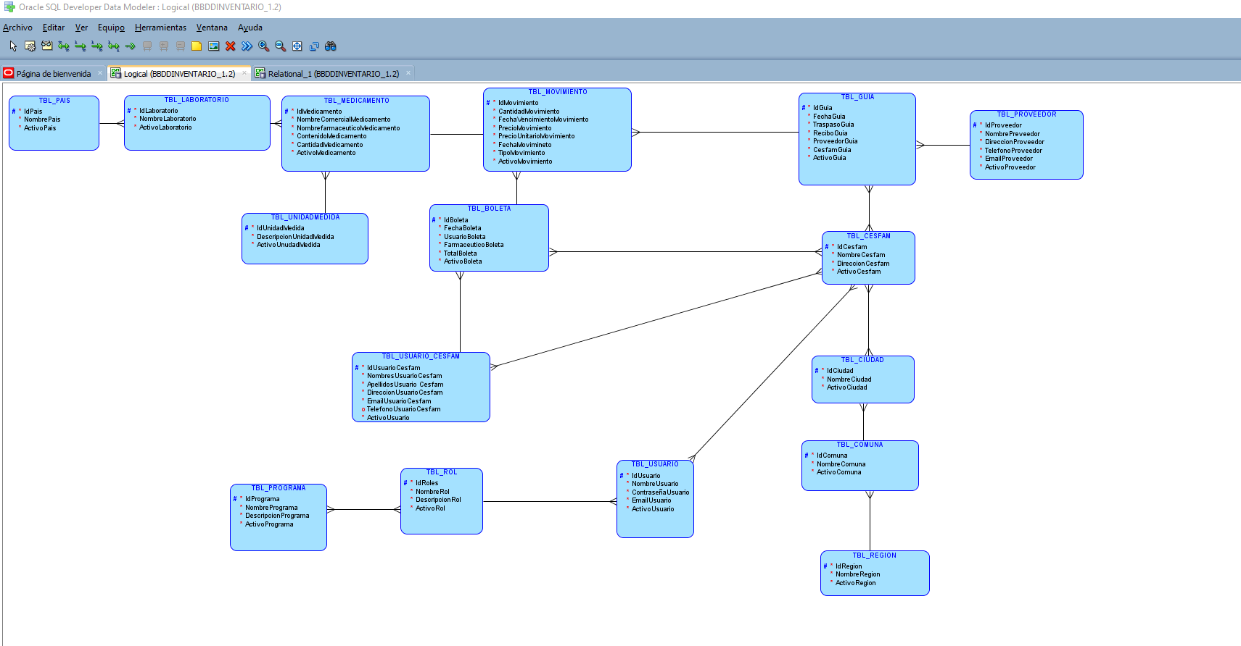

Slide 3
